Slide 1
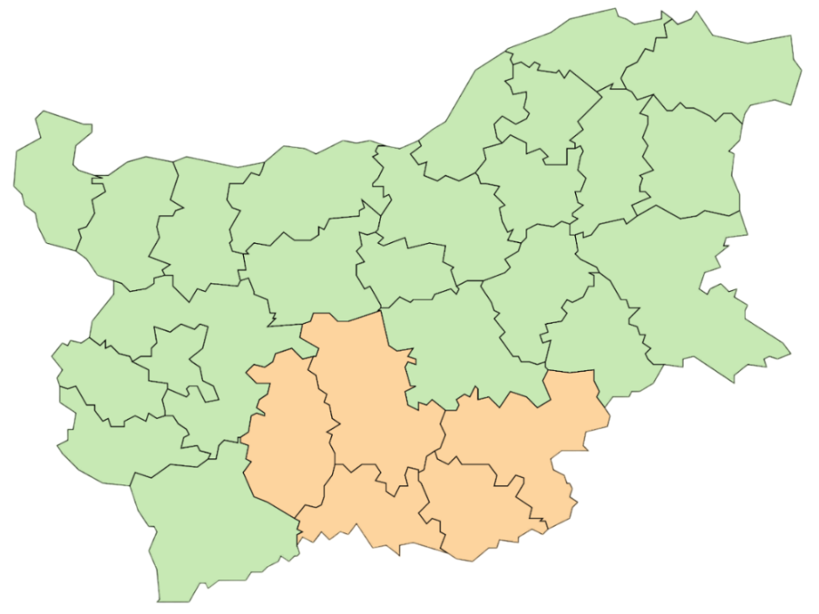
Регионален съвет за развитие на Южен централен регион
Концепция за интегрирани териториални инвестиции (КИТИ) № BG16FFPR003-2.001-0129
„Подкрепа за дуалната система на обучение в ПГТТ "Христо Ботев" - гр. Смолян“
Общ размер на БФП: 363 500 лв. с ДДС
Водещ партньор/Кандидат: Професионална гимназия по техника и технологии „Христо Ботев" - гр. Смолян
Партньори: „Арексим инженеринг" ЕАД
„Хроновски БГ" ЕООД
Регионално управление на образованието - Смолян
Място на изпълнение:
Гр. Смолян

Slide 2
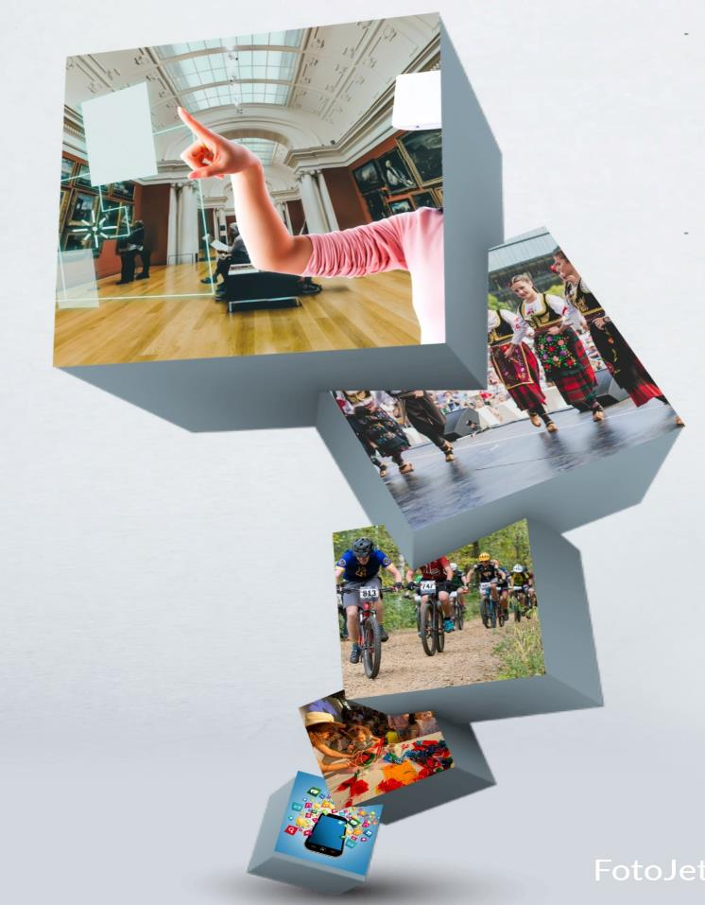
Инвестиции по Програма „Образование“
Дейност 1: Развитие на дуалната система на обучение в професионално образование и обучение:
Поддейност 1.1 Дейности в подкрепа на училищата, осигуряващи дуална система на обучение: обучения за повишаване на квалификацията и компетентностите на учителите и на преподавателите по професионална подготовка;
Поддейност 1.2 Дейности в подкрепа на учениците, участващи в дуална система на обучение: подкрепа за ученици от първи гимназиален етап в дуална система на обучение, посредством участия в „пробно стажуване“ в партниращо предприятие;
Поддейност 1.3 Дейности в подкрепа на работодателите: обучения на наставници в педагогически и методически умения, както и информационни кампании за информиране относно нормативните изисквания за предприятията при участие в дуалната система на обучение;
Поддейност 1.4 Дейности в подкрепа на родителите: работа със заинтересованите страни за подобряване на връзката "ученик – училище – родител - работодател " и популяризиране на дуалната система на обучение.
Дейност 2: Непреки разходи.
Обща стойност на инвестициите
363 500 лв. с ДДС

Slide 3
Резюме на КИТИ
Целта на настоящия проект е в ПГТТ "Христо Ботев"- гр. Смолян да се предостави възможност за съвременно обучение по професионална подготовка на учениците в рамките на училищното образование, отговарящо на обществените трансформации в XXI-ви век и променящите се изисквания на пазара на труда.
В гимназията, за 6-та поредна година се обучават ученици по специалност "Електрообзавеждане на производството" по дуална система на обучение. От настоящата учебна година гимназията отговори на нуждите на бизнеса и по тяхна инициатива осъществи прием по специалност - "Машини и системи с ЦПУ" - дуална система на обучение.
За подобряване на качеството на обучение е необходимо осъвременяване и подобряване на материалната база, а също и допълнително обучение на учениците от първи гимназиален етап и от двете специалности по професионална подготовка - теория и практика, както и обучение по чужд език по професията.
В ПГТТ "Христо Ботев" не са се обучавали ученици по специалност "Машини и системи с ЦПУ" през последните 10 години поради, което оборудването за професионална подготовка е морално остаряло и е необходимо да бъде осъвременено с цел осигуряване на нормалното и качественото обучение.
В отговор на огромния дефицит на добре обучени професионалисти от професионалните направления 522 "Електротехника и енергетика" и 521 "Машиностроене, металообработване и металургия" гимназията се нуждае от съвеременно оборудване, което да мотивира и амбицира учениците от иновативната дуалната система на обучение.

Slide 4
Благодаря за вниманието!

